Slide 1
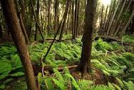
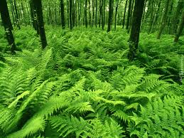
Paprotniki!!!
Kinga Oleś Va

Slide 2
Środowisko życia paprotników.
Większość paprotników rośnie na lądzie, w miejscach wilgotnych i zacienionych.
Występują w lasach, nad brzegami jezior i rzek.
Nieliczne przystosowały się do życia w wodzie

Slide 3
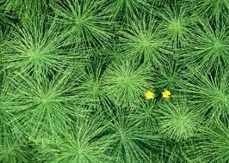
Ogólna budowa paprotników.
Korzenie
Łodygi
Liście – odpowiadające za przeprowadzenie fotosyntezy
- liście na których powstają zarodnie
Paprotniki
widłaki
Paprocie
skrzypy

Slide 4
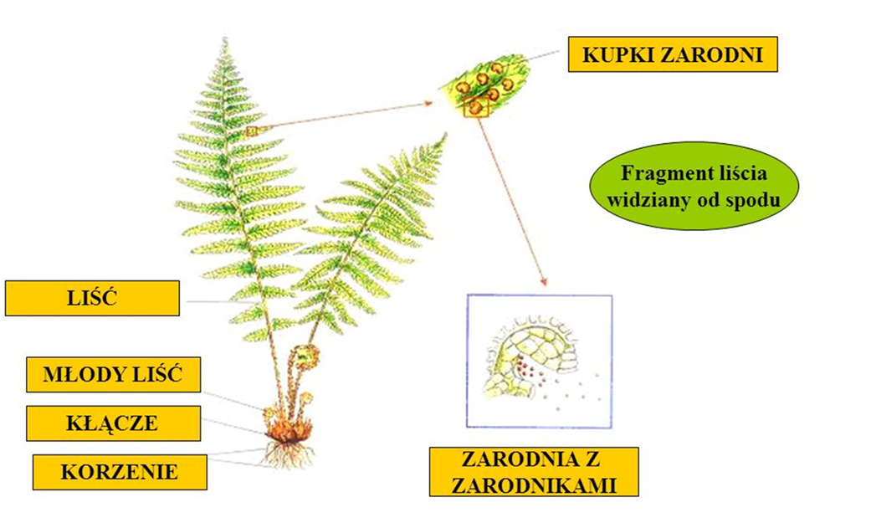
Budowa paproci.
Kłącze- podziemna łodyga, która magazynuje substancje odżywcze
Korzenie – cienkie i bardzo liczne
Liście – pierzaste o długich ogonkach

Slide 5
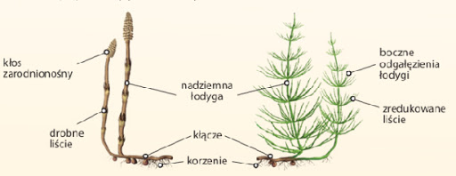
Budowa skrzypów
Kłącze - korzenie
Łodygi
Liście tworzące kłos zarodniowy
Pęd wiosenny. Pęd letni.

Slide 6
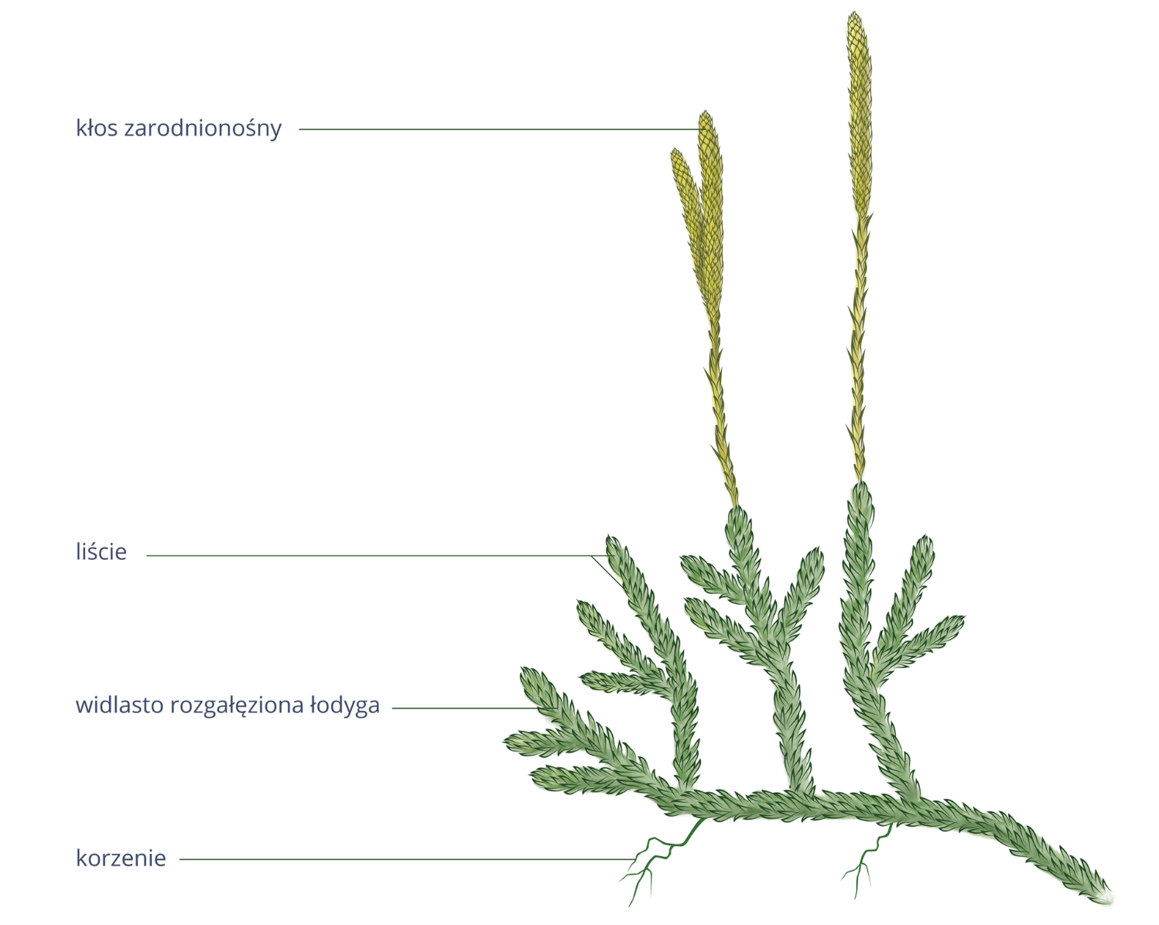
Budowa widłaków.
Delikatne korzenie
Łodygi płożące się po powierzchni ziemi
Drobne liście

Slide 7
Rozmnażanie się paproci.
Na dolnej stronie liścia są
w kupkach zarodnie z zaro-
dnikami. Górna część zaro-
dni odrywa się. Wysypują
się zarodniki i unoszone
przez wiatr spadają na
ziemię. Rozwija się przed-
rośle przymocowane do
podłoża chwytnikami. Na
nim powstają plemnie z plemnikami
i rodnie z komórkami jajowymi.
Poprzez wodę łączą się ze sobą
i powstaje zygota –zarodek nowej
rośliny ( przedrośle obumiera).

Slide 8
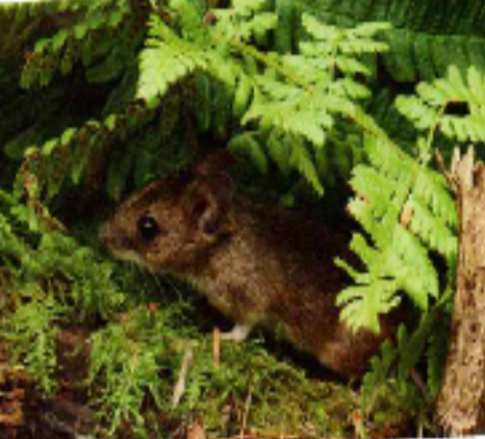
Znaczenie paprotników dla przyrody.
W lesie są składnikami runa leśnego
Są miejscem życia dla wielu drobnych zwierząt
Są schronieniem i pożywieniem dla zwierząt ( np. myszarka zaroślowa zjada paprocie i chroni się pod nimi

Slide 9

Znaczenie paprotników dla człowieka.
Paprotniki żyjące na ziemi przed milionami lat dały początek bogatym złożom węgla kamiennego
Są źródłem substancji leczniczych ( skrzyp polny- stosowany w chorobach nerek, wzmacnia paznokcie i włosy)
Znacznie dekoracyjne ozdabia się nimi parki i ogrody czy też bukiety kwiatów
Skrzypy są uciążliwymi chwastami utrudniają wzrost i rozwój innych roślin gdy rosną na polu uprawnym czy w ogrodzie

Slide 10
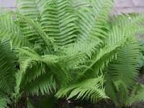

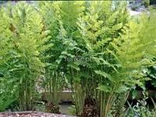
Gatunki paproci
Orlica pospolita Pióropusznik strusi Długosz królewski
Pióropusznik strusi
Długosz królewski

Slide 11
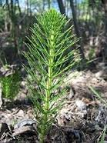
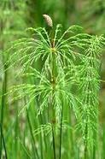

Gatunki skrzypów.
Skrzyp olbrzymi skrzyp leśny skrzyp błotny
s

Slide 12

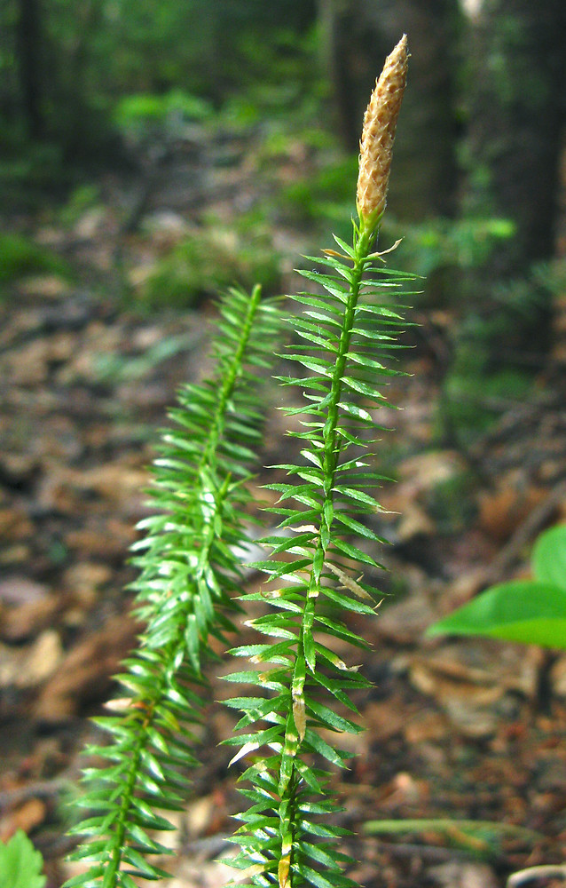
Gatunki widłaków.
Widłak wroniec widłak jałowcowaty

Slide 13
Dziękuję za uwagę!! ☺
Kinga Oleś
Pozdrawiam !!

